Slide 1
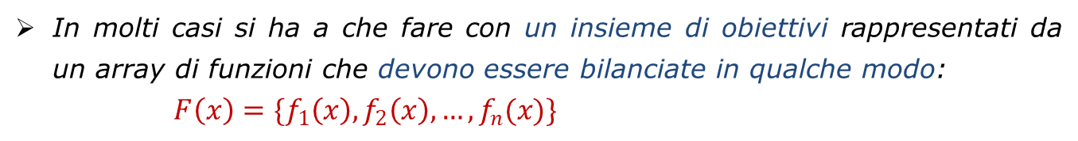
Ottimizzazione Multi-Obiettivo
La rigidità nella formulazione matematica di un problema di ottimizzazione mono-obiettivo è spesso lontana da quella di un problema reale.
Spesso un unico obiettivo, con diversi vincoli, non è in grado di rappresentare adeguatamente il problema pratico che deve essere affrontato
In molti casi si ha a che fare con un insieme di obiettivi rappresentati da un array di funzioni che devono essere bilanciate in qualche modo:
$F\left(x\right)=\{f_{1}\left(x\right), f_{2}\left(x\right),…,f_{n}(x)\}$
L’importanza degli obiettivi non è generalmente nota fino a che il sistema sia completamente tracciato: solo a posteriori si è in grado di attribuire correttamente pesi relativi all’importanza delle diverse funzioni.

Slide 2
Ottimizzazione Multi-Obiettivo
La programmazione matematica classica (PL e PLI) tratta problemi caratterizzati da un’unica funzione obiettivo
I problemi di ottimizzazione reali invece possono presentare vari obiettivi.
Calcolo di percorsi
Tempo di percorrenza totale
Costi totali (pedaggio, carburante, inquinamento,…)
Qualità delle strade (accesso ai veicoli pesanti)
Rischiosità (incidenti, esposizione al rischio per i residenti,…)
Rilevanza paesaggistica
……
«Portfolio»: scelta di investimenti o progetti
Profitto
Durata
Rischio (misurato secondo diversi parametri)
……

Slide 3
Ottimizzazione Multi-Obiettivo
I metodi per la soluzione di problemi di PL o PLI trovano una o più soluzioni che massimizzano (o minimizzano) una data funzione obiettivo
In generale, in un problema multi-obiettivo non esiste una soluzione che ottimizza tutti gli obiettivi!
Per affrontare un problema multi-obiettivo occorre dunque:
Definire l’insieme delle soluzioni a cui siamo interessati
Sviluppare metodi ad hoc per determinare tali soluzioni
I metodi multi-obiettivo si basano generalmente sui metodi mono-obiettivo o su loro varianti, eventualmente iterate più volte.

Slide 4
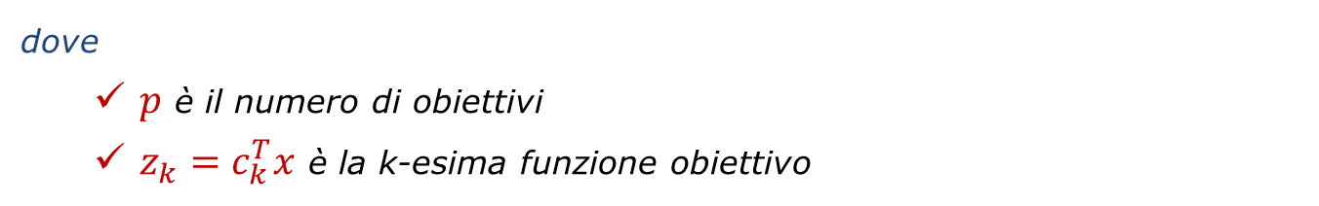
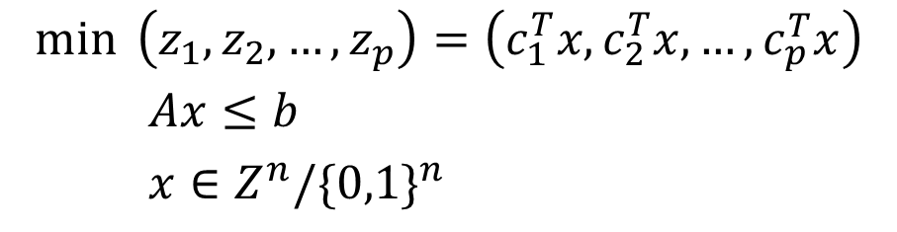
Ottimizzazione Multi-Obiettivo
Un generico problema di PLI multi-obiettivo si presenta nella forma:
$$\min{ \left(z_{1},z_{2},…,z_{p}\right)=\left(c_{1}^{T}x,c_{2}^{T}x,…,c_{p}^{T}x\right)}$$
$Ax≤b$
$x∈Z^{n}/{\{0,1\}}^{n}$
dove
$p$ è il numero di obiettivi
$z_{k}=c_{k}^{T}x$ è la k-esima funzione obiettivo

Slide 5
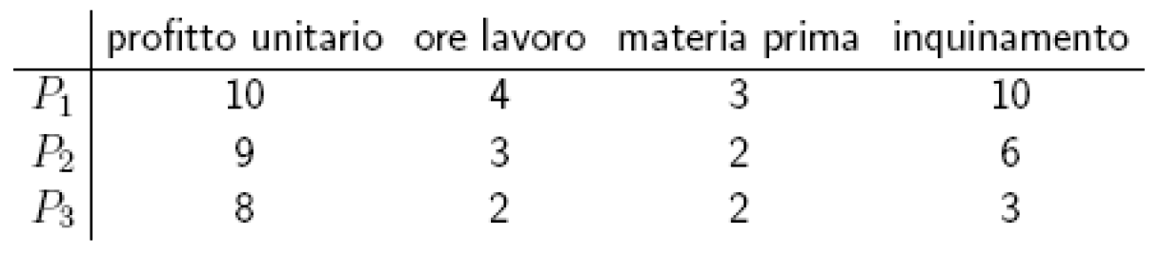
Ottimizzazione Multi-Obiettivo
Esempio:
Un’azienda produce 3 tipi di oggetti P1, P2, P3. Nella tabella seguente sono riportati, per ogni prodotto, il profitto unitario, le ore di lavoro necessarie, la quantità di materia prima utilizzata e il livello di inquinamento generato.
L’azienda ha a disposizione mano d’opera per 1300 ore di lavoro e 1000 unità di materia prima.
L’azienda ha due obiettivi
Massimizzare il profitto
Minimizzare il livello di inquinamento

Slide 6
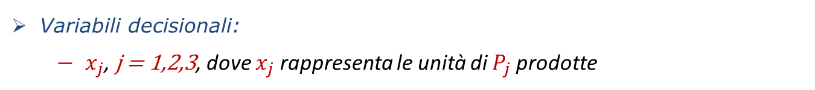

Ottimizzazione Multi-Obiettivo, esempio
Formulazione del problema:
p = 2: problema bi-obiettivo o bi-criterio
Variabili decisionali:
$x_{j}$, j = 1,2,3, dove $x_{j}$ rappresenta le unità di $P_{j}$ prodotte
Funzioni obiettivo
(trasformiamo la massimizzazione del profitto in minimizzazione dei costi):
$$min\left(\begin{matrix}z_{1} \\ z_{2}\end{matrix}\right)=\left(\begin{matrix}−10 x_{1} −9 x_{2}−8 x_{3} \\ 10 x_{1}+6 x_{2}+3 x_{3}\end{matrix}\right)$$
Vincoli:
${4 x}_{1}+{3 x}_{2}+{2 x}_{3}≤1300$
${3 x}_{1}+{2 x}_{2}+{2 x}_{3}≤1000$
$x_{1},x_{2},x_{3}≥0$ intere

Slide 7
Ottimizzazione Multi-Obiettivo
Esempio:
Soluzione ottenuta massimizzando il profitto $\left(−z_{1}\right)$
$z_{1}=−4300$ $z_{2}=2400$
$x_{1}=0$ $x_{2}=300 x_{3}=200$
Soluzione ottenuta minimizzando l’inquinamento $\left(z_{2}\right)$
$z_{1}=0$ $z_{2}=0$
$x_{1}=0$ $x_{2}=0 x_{3}=0$
Come spesso accade nei problemi multi-obiettivo, le due soluzioni sono in netto contrasto tra loro.

Slide 8
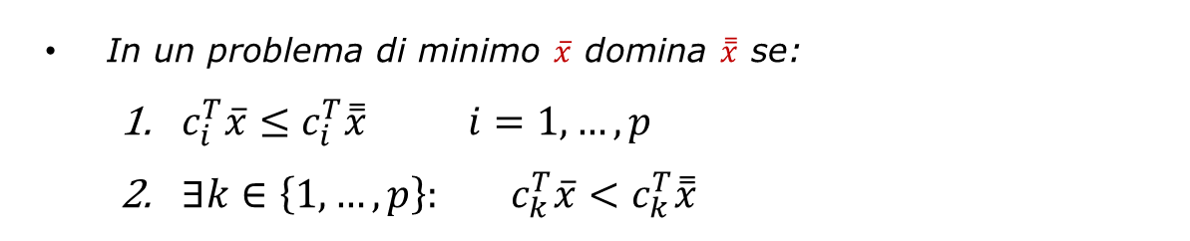
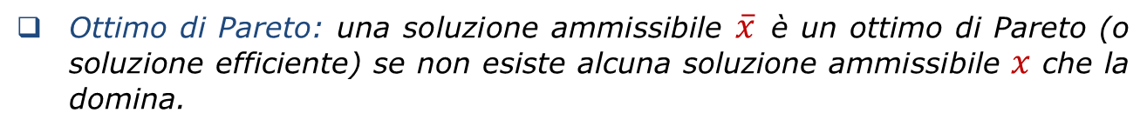
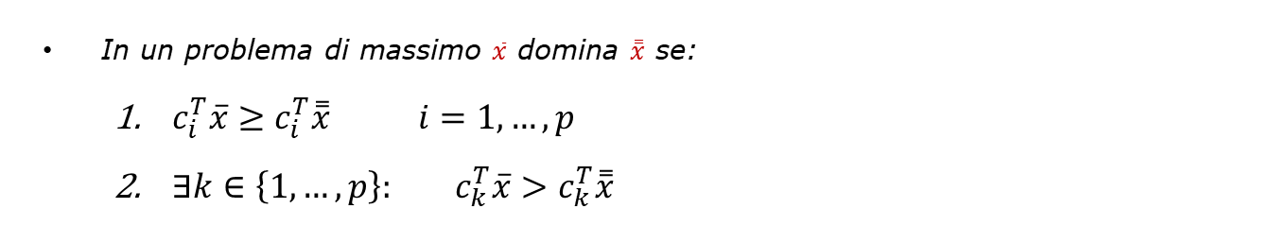
Ottimizzazione Multi-Obiettivo
Definizioni:
Dominanza: date due soluzioni ammissibili $\overline{x}$ e $\overset{̿}{x}$
In un problema di minimo $\overline{x}$ domina $\overset{̿}{x}$ se:
$c_{i}^{T}\overline{x}≤c_{i}^{T}\overset{̿}{x} i=1,…,p$
$∃k∈\left\{1,…,p\right\}:$ $c_{k}^{T}\overline{x}<c_{k}^{T}\overset{̿}{x}$
In un problema di massimo $\overline{x}$ domina $\overset{̿}{x}$ se:
$c_{i}^{T}\overline{x}≥c_{i}^{T}\overset{̿}{x} i=1,…,p$
$∃k∈\left\{1,…,p\right\}:$ $c_{k}^{T}\overline{x}>c_{k}^{T}\overset{̿}{x}$
Ottimo di Pareto: una soluzione ammissibile $\overline{x}$ è un ottimo di Pareto (o soluzione efficiente) se non esiste alcuna soluzione ammissibile $x$ che la domina.
Insieme efficiente: è l’insieme delle soluzioni ottime di Pareto

Slide 9
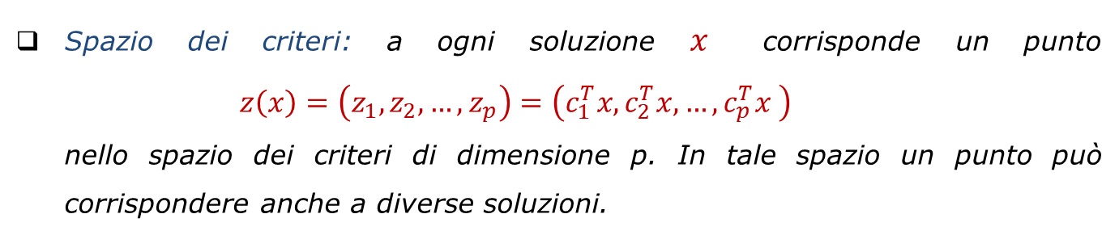
Ottimizzazione Multi-Obiettivo
Definizioni:
A partire da una soluzione efficiente (ottimo di Pareto), l’unico modo per migliorare un obiettivo è peggiorarne un altro
Spazio dei criteri: a ogni soluzione $x$ corrisponde un punto $z\left(x\right)=\left(z_{1},z_{2},…,z_{p}\right)=\left(c_{1}^{T}x,c_{2}^{T}x,…,c_{p}^{T}x \right)$ nello spazio dei criteri di dimensione p. In tale spazio un punto può corrispondere anche a diverse soluzioni.
Punto Non-Dominato: un punto nello spazio dei criteri si dice non dominato se corrisponde ad una soluzione efficiente.
Frontiera di Pareto: è l’insieme dei punti non dominati

Slide 10
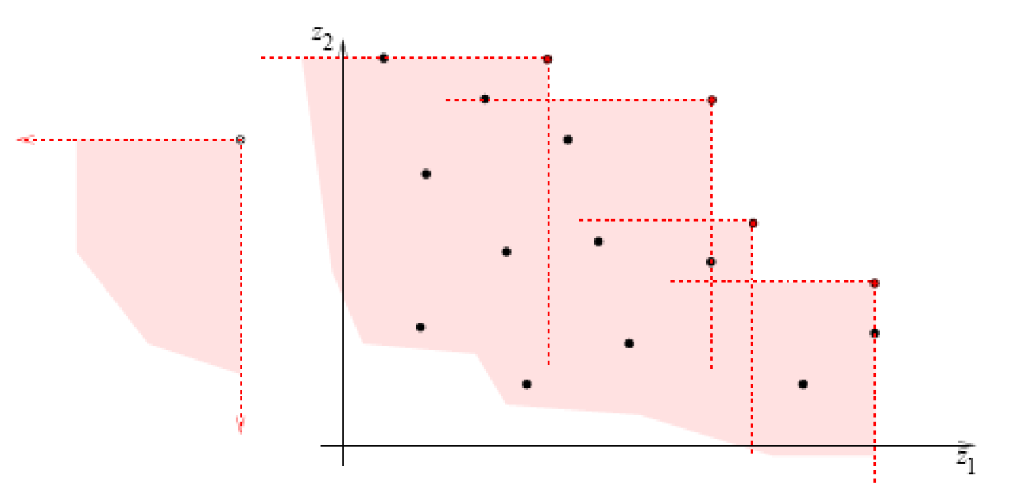
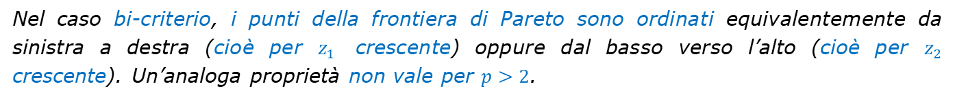
Ottimizzazione Multi-Obiettivo
Esempio caso bi-criterio:
16 punti nello spazio dei criteri; ogni punto domina il quadrante a sinistra in basso
La frontiera di Pareto è composta da 4 punti non dominati
L’insieme efficiente contiene almeno 4 soluzioni efficienti
Nel caso bi-criterio, i punti della frontiera di Pareto sono ordinati equivalentemente da sinistra a destra (cioè per $z_{1}$ crescente) oppure dal basso verso l’alto (cioè per $z_{2}$ crescente). Un’analoga proprietà non vale per $p>2$.

Slide 11
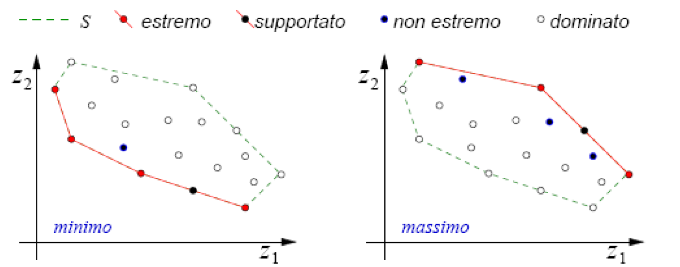
Ottimizzazione Multi-Obiettivo
L’inviluppo o involucro convesso di un insieme di punti è il minimo poliedro che contiene tali punti; nel caso bi-criterio è un poligono convesso
Se indichiamo con S l’involucro convesso dei punti dello spazio dei criteri corrispondenti a soluzioni ammissibili allora i punti della frontiera di Pareto possono essere partizionati in:
supportati: giacciono sulla superficie esterna di S
non supportati: giacciono all’interno di S
Esempio caso bi-criterio:

Slide 12
Ottimizzazione Multi-Obiettivo
Metodi risolutivi:
Lo scopo è individuare uno specifico ottimo di Pareto
Questo può richiedere la generazione di tutta la frontiera di Pareto o di un suo sottoinsieme
In base al ruolo svolto dal decisore nella strategia di soluzione del problema, i metodi risolutivi vengono classificati in tre categorie
Metodi a posteriori: nei quali si genera tutto l’insieme efficiente, al cui interno il decisore sceglie la soluzione per lui migliore
Metodi a priori: nei quali il decisore specifica le sue preferenze prima che abbia inizio il processo risolutivo; in base alle informazioni avute dal decisore la ricerca si indirizza verso la soluzione migliore senza dover necessariamente generare tutti gli ottimo di Pareto
Metodi interattivi: nei quali il decisore specifica le sue preferenze mano a mano che il processo risolutivo procede, eventualmente scartando alcune soluzioni efficienti trovate, e guidando in tal modo il processo verso la soluzione per lui più soddisfacente

Slide 13
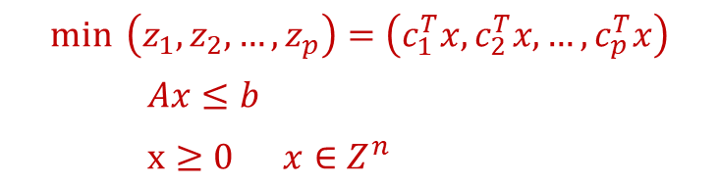
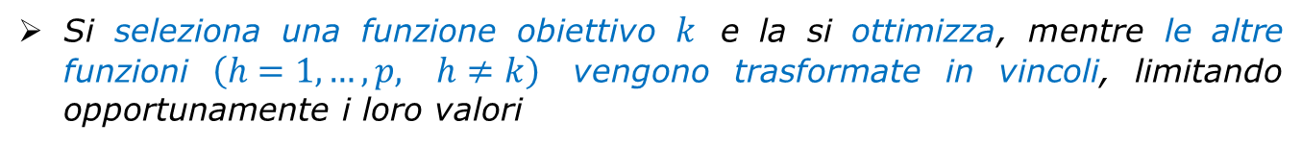
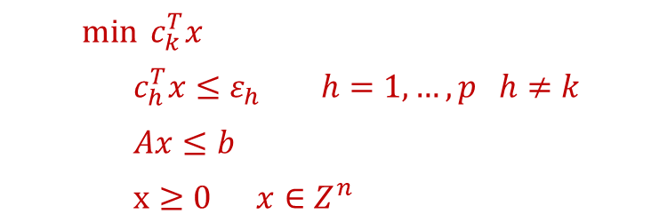
Ottimizzazione Multi-Obiettivo
Algoritmo ε-constraints:
Si tratta di un metodo a posteriori
Si seleziona una funzione obiettivo $k$ e la si ottimizza, mentre le altre funzioni $\left(h=1,…,p, h≠k\right)$ vengono trasformate in vincoli, limitando opportunamente i loro valori
Supponiamo di avere un problema di minimo:
$$\min{ \left(z_{1},z_{2},…,z_{p}\right)=\left(c_{1}^{T}x,c_{2}^{T}x,…,c_{p}^{T}x\right)}$$
$Ax≤b$
$x≥0 x∈Z^{n}$
Scelto $k∈\{1,…,p\}$ definiamo per ogni altra funzione obiettivo $h≠k$ un upper bound $ε_{h}$. Il problema mono-obiettivo risultante è:
$$\min{ c_{k}^{T}x}$$
$$c_{h}^{T}x≤ε_{h} h=1,…,p h≠k$$
$Ax≤b$
$x≥0 x∈Z^{n}$

Slide 14
Ottimizzazione Multi-Obiettivo
Algoritmo ε-constraints:
Si tratta di un metodo a posteriori
Si seleziona una funzione obiettivo $k$ e la si ottimizza, mentre le altre funzioni $\left(h=1,…,p, h≠k\right)$ vengono trasformate in vincoli, limitando opportunamente i loro valori
La soluzione ottima del problema mono-obiettivo non appartiene necessariamente alla frontiera di Pareto del problema multi-obiettivo
Risolvendo iterativamente con valori di $ε_{h}$ opportunamente aggiornati, è possibile generare tutta la frontiera
Il metodo risulta particolarmente semplice e intuitivo nel caso bi-criterio; per $p>2$ la scelta dei valori di $ε_{h}$ risulta più complicata

Slide 15
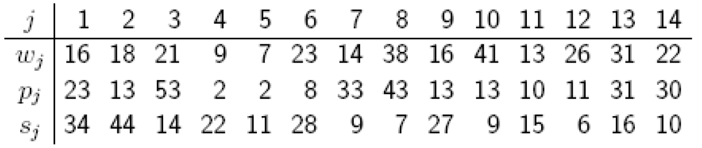
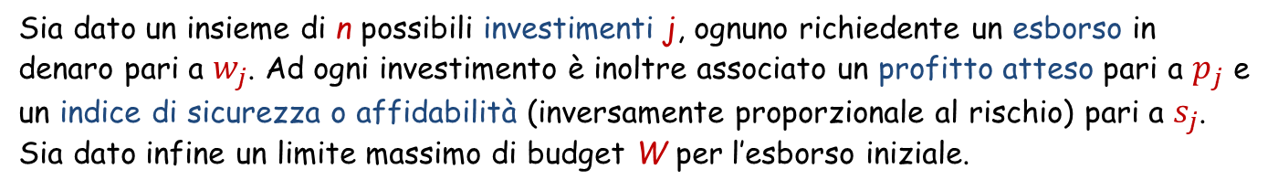
Ottimizzazione Multi-Obiettivo
Algoritmo ε-constraints, knapsack bi-obiettivo:
Sia dato un insieme di n possibili investimenti j, ognuno richiedente un esborso in denaro pari a $w_{j}$. Ad ogni investimento è inoltre associato un profitto atteso pari a $p_{j}$ e un indice di sicurezza o affidabilità (inversamente proporzionale al rischio) pari a $s_{j}$. Sia dato infine un limite massimo di budget W per l’esborso iniziale.
L’obiettivo è quello di selezionare l’insieme degli investimenti il cui esborso totale non ecceda W e per cui siano massimi il profitto totale e la sicurezza totale.
Si consideri il caso in cui $n=14$, $W=100$ e i dati siano quelli della tabella seguente

Slide 16
Ottimizzazione Multi-Obiettivo
Algoritmo ε-constraints, knapsack bi-obiettivo:
Si consideri il caso in cui $n=14$, $W=100$ e i dati siano quelli della tabella seguente
Per determinare la frontiera di Pareto:
Risolviamo il problema di knapsack massimizzando il profitto; siano P ed S il profitto e la sicurezza ottenuti
Massimizziamo nuovamente il profitto, ma imponendo come vincolo che la sicurezza totale sia maggiore o uguale a S+1
Iteriamo il procedimento aggiornando il vincolo sulla sicurezza con l’ultimo valore S ottenuto, fino a quando il problema non risulta inammissibile

Slide 17
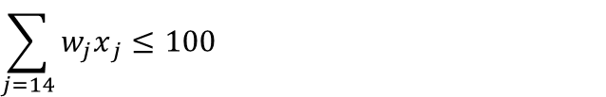
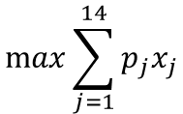
Ottimizzazione Multi-Obiettivo
Algoritmo ε-constraints, knapsack bi-obiettivo:
Si consideri il caso in cui $n=14$, $W=100$ e i dati siano quelli della tabella seguente
Iterazione 1:
Risolviamo il problema di zaino
$$\max{\sum_{j=1}^{14}{p_{j}x_{j}}}$$
$$\sum_{j=14}{{w_{j}x}_{j}}≤100$$
$$x_{j}∈\left\{0,1\right\} j=1,…,14$$
Otteniamo un profitto massimo P=159 e un valore di sicurezza S=40 con gli investimenti 3,7,8 e 14

Slide 18
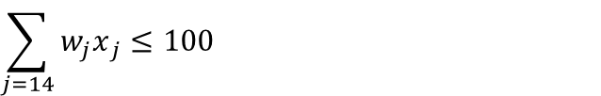
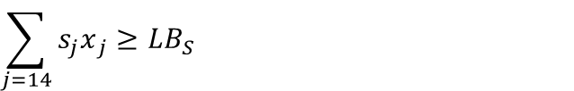
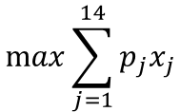
Ottimizzazione Multi-Obiettivo
Algoritmo ε-constraints, knapsack bi-obiettivo:
Si consideri il caso in cui $n=14$, $W=100$ e i dati siano quelli della tabella seguente
Iterazione 2:
Risolviamo il problema
$$\max{\sum_{j=1}^{14}{p_{j}x_{j}}}$$
$$\sum_{j=14}{{w_{j}x}_{j}}≤100$$
Dove LB_{S}=S+1=41
Otteniamo un profitto massimo P=154 e un valore di sicurezza S=105 con gli investimenti 1,3,5,7,9 e 14
$$\sum_{j=14}{{s_{j}x}_{j}}≥{LB}_{S}$$
$$x_{j}∈\left\{0,1\right\} j=1,…,14$$

Slide 19
Ottimizzazione Multi-Obiettivo
Algoritmo ε-constraints, knapsack bi-obiettivo:
Si consideri il caso in cui $n=14$, $W=100$ e i dati siano quelli della tabella seguente
Iterazione 3:
Risolviamo il problema della seconda iterazione con LB_{S}=106
Otteniamo un profitto massimo P=154 e un valore di sicurezza S=122 con gli investimenti 1,2,3,5,7 e 14
Iterazione 4:
Risolviamo il problema della seconda iterazione con LB_{S}=123
Otteniamo un profitto massimo P=154 e un valore di sicurezza S=133 con gli investimenti 1,2,3,4,7 e 14

Slide 20
Ottimizzazione Multi-Obiettivo
Algoritmo ε-constraints, knapsack bi-obiettivo:
Si consideri il caso in cui $n=14$, $W=100$ e i dati siano quelli della tabella seguente
Iterazione 5:
Risolviamo il problema della seconda iterazione con LB_{S}=134
Otteniamo un profitto massimo P=145 e un valore di sicurezza S=143 con gli investimenti 1,2,3,7,9 e 11
Iterazione 6:
Risolviamo il problema della seconda iterazione con LB_{S}=144
Otteniamo un profitto massimo P=137 e un valore di sicurezza S=150 con gli investimenti 1,2,3,4,7 e 9

Slide 21
Ottimizzazione Multi-Obiettivo
Algoritmo ε-constraints, knapsack bi-obiettivo:
Si consideri il caso in cui $n=14$, $W=100$ e i dati siano quelli della tabella seguente
Iterazione 7:
Risolviamo il problema della seconda iterazione con LB_{S}=151
Otteniamo un profitto massimo P=116 e un valore di sicurezza S=167 con gli investimenti 1,2,3,4,5,,9 e 11
Iterazione 8:
Risolviamo il problema della seconda iterazione con LB_{S}=168
Otteniamo un profitto massimo P=69 e un valore di sicurezza S=170 con gli investimenti 1,2,3,4,6,9 e 11

Slide 22
Ottimizzazione Multi-Obiettivo
Algoritmo ε-constraints, knapsack bi-obiettivo:
Si consideri il caso in cui $n=14$, $W=100$ e i dati siano quelli della tabella seguente
Iterazione 9:
Risolviamo il problema della seconda iterazione con LB_{S}=171
Non otteniamo alcuna soluzione ammissibile e il metodo termina

Slide 23
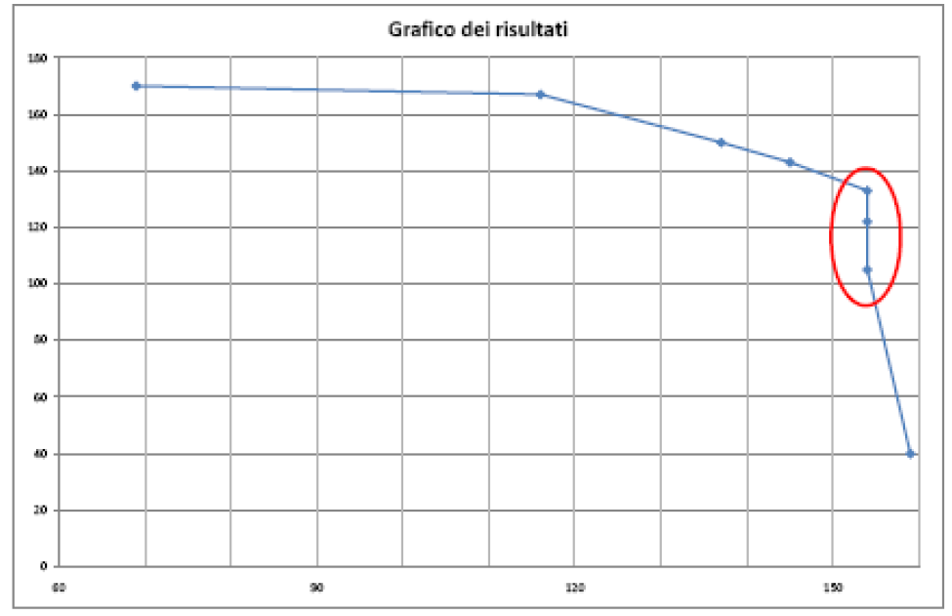
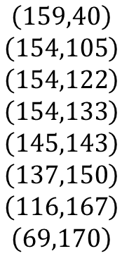
Ottimizzazione Multi-Obiettivo
Algoritmo ε-constraints, knapsack bi-obiettivo:
Si consideri il caso in cui $n=14$, $W=100$ e i dati siano quelli della tabella seguente
Le coppie generate sono:
$$\left(159,40\right)$$
$$\left(154,105\right)$$
$$\left(154,122\right)$$
$$\left(154,133\right)$$
$$\left(145,143\right)$$
$$\left(137,150\right)$$
$$\left(116,167\right)$$
$$\left(69,170\right)$$

Slide 24
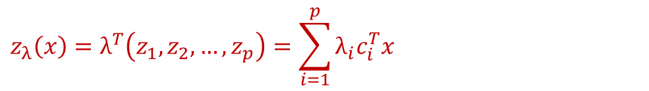
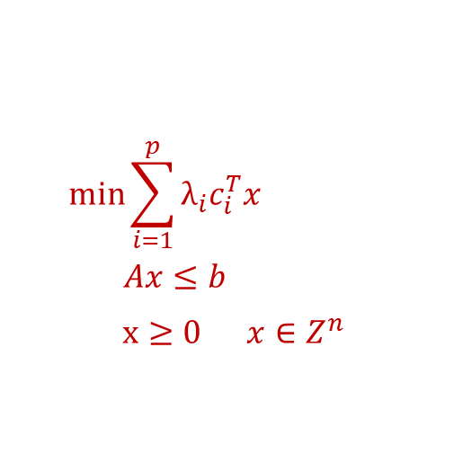

Ottimizzazione Multi-Obiettivo
Scalarizzazione (metodo dei pesi):
Si tratta di un metodo a priori
Il decisore assegna a ciascun obiettivo un peso positivo che ne riflette la rilevanza sulla scelta
Dunque, ad ogni funzione obiettivo $z_{i}$ si associa un $λ_{i}>0$, ottenendo la funzione obiettivo data dalla somma pesata delle p funzioni originarie
$$z_{λ}\left(x\right)=λ^{T}\left(z_{1},z_{2},…,z_{p}\right)=\sum_{i=1}^{p}{{λ_{i}c}_{i}^{T}x}$$
Dato il problema multi-obiettivo
Si ottiene il problema mono-obiettivo
$$\min{ \left(z_{1},z_{2},…,z_{p}\right)=\left(c_{1}^{T}x,c_{2}^{T}x,…,c_{p}^{T}x\right)}$$
$Ax≤b$
$x≥0 x∈Z^{n}$
$$\min{\sum_{i=1}^{p}{{λ_{i}c}_{i}^{T}x}}$$
$Ax≤b$
$x≥0 x∈Z^{n}$

Slide 25
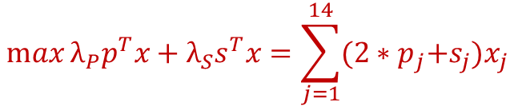
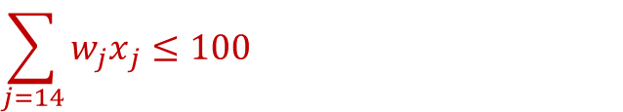
Ottimizzazione Multi-Obiettivo
Scalarizzazione (metodo dei pesi), knapsack bi-obiettivo :
Si consideri il problema di knapsack biobiettivo definito in precedenza.
Un decisore propenso al rischio potrebbe assegnare peso $λ_{P}=2$ all’obiettivo «profitto» e peso $λ_{S}=1$ all’obiettivo «sicurezza»
Il problema mono-obiettivo risultante è il seguente:
$$\max{λ_{P}p^{T}x+λ_{S}s^{T}x=\sum_{j=1}^{14}{{(2∗p}_{j}+s_{j})x_{j}}}$$
$$\sum_{j=14}{{w_{j}x}_{j}}≤100$$
$$x_{j}∈\left\{0,1\right\} j=1,…,14$$
La soluzione ottima vale 441 ottenuta con gli investimenti 1,2,3,4,7 e 14 e corrisponde alla soluzione efficiente con P=154 e S=133 trovata all’iterazione 4 del metodo ε-constraints

Slide 26
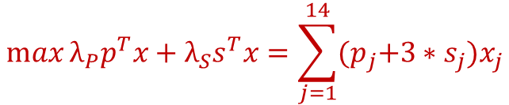
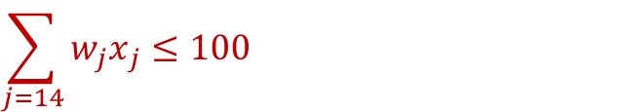
Ottimizzazione Multi-Obiettivo
Scalarizzazione (metodo dei pesi), knapsack bi-obiettivo :
Un decisore decisamente avverso al rischio potrebbe assegnare peso $λ_{P}=2$ all’obiettivo «profitto» e peso $λ_{S}=1$ all’obiettivo «sicurezza»
Il problema mono-obiettivo risultante è il seguente:
$$\max{λ_{P}p^{T}x+λ_{S}s^{T}x=\sum_{j=1}^{14}{{(p}_{j}+3∗s_{j})x_{j}}}$$
$$\sum_{j=14}{{w_{j}x}_{j}}≤100$$
$$x_{j}∈\left\{0,1\right\} j=1,…,14$$
La soluzione ottima vale 617 ottenuta con gli investimenti 1,2,3,4,5,9 e 11 e corrisponde alla soluzione efficiente con P=116 e S=167 trovata all’iterazione 7 del metodo ε-constraints

Slide 27
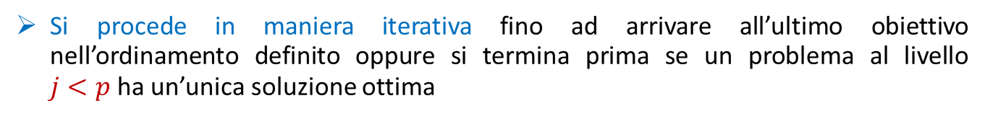
Ottimizzazione Multi-Obiettivo
Lexicographic Method:
Si tratta di un metodo a priori
Il decisore ordina le funzioni obiettivo in base alla loro importanza relativa
Il processo risolutivo inizia con la minimizzazione della prima funzione obiettivo sul dominio di ammissibilità originario
Se il problema ha una unica soluzione ottima il procedimento termina restituendo quella come soluzione del problema multi-obiettivo
Se il problema ha più soluzioni ottime, si minimizza la seconda funzione obiettivo aggiungendo ai vincoli originari un vincolo il cui scopo è quello di garantire che la nuova soluzione non peggiorerà il valore del primo obiettivo nella soluzione precedente
Si procede in maniera iterativa fino ad arrivare all’ultimo obiettivo nell’ordinamento definito oppure si termina prima se un problema al livello $j<p$ha un’unica soluzione ottima

Slide 28

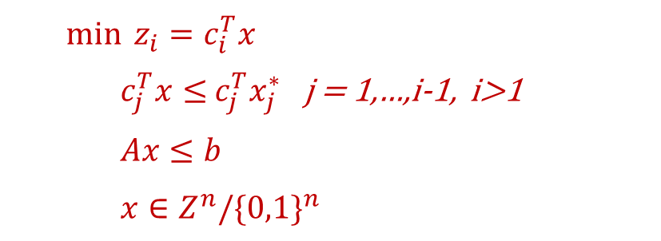
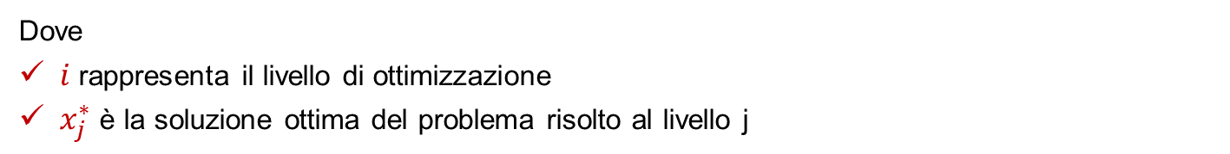
Ottimizzazione Multi-Obiettivo
Lexicographic Method:
La programmazione a più livelli è un altro approccio all’ottimizzazione multi-obiettivo
La programmazione a più livelli ordina gli 𝑛 obiettivi secondo una gerarchia
In primo luogo, si trovano i minimi della prima funzione obiettivo
In secondo luogo, i minimi del secondo obiettivo più importante vengono cercati e così via fino a quando tutta la funzione obiettivo è stata ottimizzata su insiemi sempre più piccoli
$$\min{ z_{i}=c_{i}^{T}x}$$
$c_{j}^{T}x≤$ $c_{j}^{T}x_{j}^{∗}$ j = 1,…,i-1, i>1
$Ax≤b$
$x∈Z^{n}/{\{0,1\}}^{n}$
$$i=1,2,…,p$$
Dove
$i$ rappresenta il livello di ottimizzazione
$x_{j}^{∗}$ è la soluzione ottima del problema risolto al livello j

Slide 29
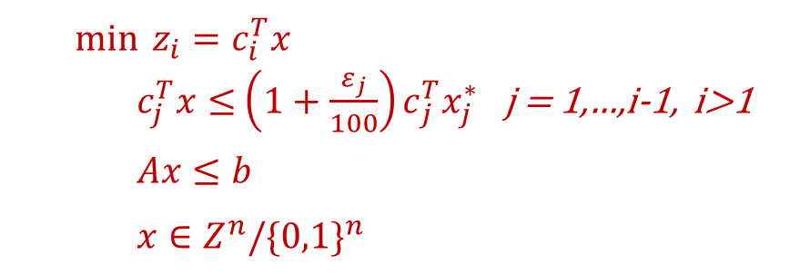
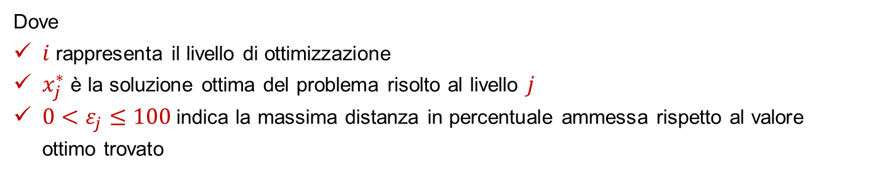

Ottimizzazione Multi-Obiettivo
Lexicographic Method:
Gli upper bound dei vincoli aggiuntivi possono anche essere una frazione dei valori ottimi $c_{j}^{T}x_{j}^{∗}$ via via trovati, cioè:
$$\min{ z_{i}=c_{i}^{T}x}$$
$c_{j}^{T}x≤$ ${\left(1+\frac{ε_{j}}{100}\right)c}_{j}^{T}x_{j}^{∗}$ j = 1,…,i-1, i>1
$Ax≤b$
$x∈Z^{n}/{\{0,1\}}^{n}$
$$i=1,2,…,p$$
Dove
$i$ rappresenta il livello di ottimizzazione
$x_{j}^{∗}$ è la soluzione ottima del problema risolto al livello $j$
$0<ε_{j}≤100$ indica la massima distanza in percentuale ammessa rispetto al valore ottimo trovato

Slide 30
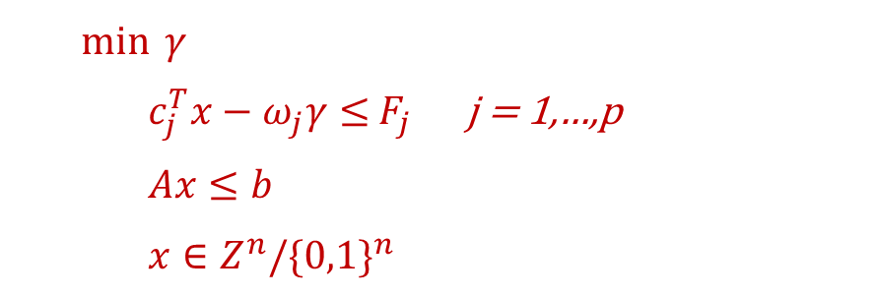
Ottimizzazione Multi-Obiettivo
Goal Attainment Method:
L’idea è quella di definire un insieme di valori target per ogni funzione obiettivo $\{F_{1}, F_{2},…,F_{n}\}$
Per esempio, ciascun valore $F_{j}$ potrebbe essere il valore ottimo ottenuto risolvendo il problema con l’unica funzione obiettivo $z_{j}\left(x\right)=c_{j}^{T}x$
l relativo livello di raggiungimento degli obiettivi è controllato da un vettore di coefficienti di ponderazione, 𝜔 = {𝜔₁, 𝜔₂, ... , 𝜔_{n}}
Il problema di ottimizzazione da risolvere diventa:
$$\min{ γ}$$
$c_{j}^{T}x−ω_{j}γ≤$ $F_{j}$j = 1,…,p
$Ax≤b$
$x∈Z^{n}/{\{0,1\}}^{n}$

